Slide 1

Trang web tổng hợp thông tin về dịch vụ chăm sóc y tế.
医療介抱サービスの情報の総合ウェブ
[Dịch vụ chăm sóc 119]
１１９介抱サービス
Bảng kế hoạch cấu trúc trang web (bản thảo) Rev 1
ウェブ開発計画 （ドラフト） バージョン１
エムアンドケイ株式会社
Feb. 2003
Notes:
Trang web tổng hợp thông tin về dịch vụ chăm sóc y tế.
医療介抱サービスの情報の総合ウェブ
[Dịch vụ chăm sóc 119]
１１９介抱サービス
Bảng kế hoạch cấu trúc trang web (bản thảo) Rev 1
ウェブ開発計画 （ドラフト） バージョン１

Slide 2

コンセプト
KHÁI NIỆM TRANG WEB 119
Trang web dịch vụ chăm sóc 119 là trang web không chỉ dừng lại ở chỗ chỉ giới thiệu hoặc đăng ký dịch vụ chăm sóc mà sẽ là trang web tổng hợp mọi thông tin về dịch vụ chăm sóc với việc vận dụng những kỹ thuật truyền thông, hệ thống kỹ thuật tiên tiến về CG-Hình ảnh-Âm thanh…
Hiện trạng các trang web
Trang web lý tưởng
Các trang web về dịch vụ chăm sóc hiện nay
・Là các trang web phi lợi nhuận chủ yếu là các hoạt động tình nguyện
・ Là các trang web chỉ có thông tin giới thiệu, đăng ký dịch vụ chăm sóc do các công ty giới thiệu việc làm
Trang web dịch vụ chăm sóc 119
・ Là trang web tập hợp đầy đủ thông tin về dịch vụ chăm sóc
・Kế cấu khoa học tập hợp tất cả các thông tin cầu thiết.
Ít trang web tập hợp đủ thông tin đáp ứng nhu cầu đa dạng của người truy cập
Các thông tin rời rạc, khó khăn trong việc tìm kiếm thông tin đầy đủ
Đến với trang web, người truy cập có thể thu thập được nhiều thông tin về dịch vụ chăm sóc.
Đưa ra một cách nhìn mới về các thông tin dịch vụ chăm sóc.
Notes:
Trang web dịch vụ chăm sóc 119 là trang web không chỉ dừng lại ở chỗ chỉ giới thiệu hoặc đăng ký dịch vụ chăm sóc mà sẽ là trang web tổng hợp mọi thông tin về dịch vụ chăm sóc với việc vận dụng những kỹ thuật truyền thông, hệ thống kỹ thuật tiên tiến về CG-Hình ảnh-Âm thanh…
１１９介抱サービスのウェブサイトは介抱サービスを紹介してくれたり、アカウントを登録するばかりでなく、CG、画像、オーディオ等の質を向上するように最高のメディア技術及びメディアシステムを活用し介抱サービスについての総合情報を提供するウェブサイトです。
Hiện trạng các trang web
同様のウェブサイトの事情
Các trang web về dịch vụ chăm sóc hiện nay
存在している介抱サービス情報のウェブサイト
・Là các trang web phi lợi nhuận chủ yếu là các hoạt động tình nguyện
ボランティア生活のため作られた無料のウェブサイトしかほとんどありません。
・Là các trang web chỉ có thông tin giới thiệu, đăng ký dịch vụ chăm sóc do các công ty giới thiệu việc làm
仕事媒介会社からの紹介、登録等の情報だけ載せてあるウェブサイトが多いです。
Ít trang web tập hợp đủ thông tin đáp ứng nhu cầu đa dạng của người truy cập
ユーザーの多様な要求に応じて情報を十分提供できるウェブサイトは少ないです。
Các thông tin rời rạc, khó khăn trong việc tìm kiếm thông tin đầy đủ
提供される情報はバラバラで、十分検索できるのは困難になります。
Trang web lý tưởng
希望のウェブサイト
Trang web dịch vụ chăm sóc 119
１１９介抱サービスのウェブサイトは
・Là trang web tập hợp đầy đủ thông tin về dịch vụ chăm sóc
介抱サービスについての総合情報を提供するウェブサイト
・Kế cấu khoa học tập hợp tất cả các thông tin cầu thiết.
適切な構造を基準とし全ての必要な情報が集合されるウェブサイト
Đến với trang web, người truy cập có thể thu thập được nhiều thông tin về dịch vụ chăm sóc.
ウェブサイトに入ることで、ユーザーが介抱サービス情報をたくさん取得できるようです。
Đưa ra một cách nhìn mới về các thông tin dịch vụ chăm sóc.
介抱サービス情報に対する新たな観点をユーザーに紹介できます。

Slide 3
構築ポイント
Cấu trúc trang web
Trang web dịch vụ chăm sóc 119
①Được đầu tư quy mô lớn không thua kém bất cứ công ty nào.
②Xây dựng ý tưởng cổng thông tin điện tử (portal site).
③Xem trọng chất lượng thông tin, những thành quả chất lượng cao từ bên ngoài, sự liên kết giữa các trang web
④Gắn kết với net business
⑤Trang web có tất cả các thông tin về dịch vụ chăm sóc. Người sử dụng sẽ cảm thấy hài lòng và không chán khi xem trang web. Trang web sử dụng các ứng dụng hình ảnh động, video, CG…
Notes:
Cấu trúc trang web
ウェブサイトの構造
Trang web dịch vụ chăm sóc 119
１１９介抱サービスのウェブサイト
①Được đầu tư quy mô lớn không thua kém bất cứ công ty nào.
資金
②Xây dựng ý tưởng cổng thông tin điện tử (portal site).
③Xem trọng chất lượng thông tin, những thành quả chất lượng cao từ bên ngoài, sự liên kết giữa các trang web
④Gắn kết với net business
⑤Trang web có tất cả các thông tin về dịch vụ chăm sóc. Người sử dụng sẽ cảm thấy hài lòng và không chán khi xem trang web. Trang web sử dụng các ứng dụng hình ảnh động, video, CG…

Slide 4
構築ポイント
他のポータルサイトと差別化を図るため、仕掛けや趣向を凝らし、“介護”に特化したＢＩＧサイトを構築することにより人(エンドユーザ・潜在顧客)を集め、事業促進とネットビジネスへの参入を図ることを目的とします。
CẤ U TRÚC TRANG WEB CHUYÊN VỀ
DỊCH VỤ CHĂ M SÓC
Khác với cổng thông tin điện tử của các công ty khác
Dịch vụ
Chất - Lượng
趣向を凝らした仕掛け
Qui mô lớn
人（エンドユーザ・潜在顧客）を集める
Hiệu quả
介護事業の活性化
Hỗ trợ dịch vụ cung cấp lao động
エムアンドケイをアピール
（介護派遣なら任せられる）
介護１１９番ブランドの訴求
「介護１１０番」サイト知名度浸透することにより、更に事業性の相乗効果を得ることが期待できる。
派遣事業
人材育成事業
情報ネットワーク
－ ネットビジネスへの参入－

Slide 5
構築ポイント
Trong kế hoạch hiện tại, chia ra hai trang web, trang web công ty M&K và trang web dịch vụ chăm sóc 119.
Trang web M&K
Trang web DV chăm sóc 119
Thông tin hướng đến nhiều đối tượng
Thông tin về dịch vụ chăm sóc
Xác định rõ đối tượng và vai trò mục đích của trang web
Đối tượng chủ yếu là khách hàng
Đối tượng chủ yếu người sử dụng
Trang web M&K
(Trang web chính thức của M&K và trang web về IT)
Trang web DV chăm sóc 119
(Trang web tổng hợp)
Đối tượng
Chính
Các công ty, pháp nhân có giao dịch
Đối tượng
Chính
Người muốn sử dụng DV chăm sóc,
Người muốn đăng ký việc làm
Khác
Doanh nghiệp có liên quan (IT)
nhà đầu tư, lao động cần việc
Khác
Doanh nghiệp cung cấp DV chăm sóc
Doanh nghiệp có liên quan
Vai trò
Mục đích
Xây dựng bộ máy công ty vững chắc, đảm bảo đội ngũ nhân sự, có chính sách quảng bá tốt nhằm mục đích hướng đến các công ty khách hàng và nâng cao sức mạnh công ty.
Vai trò
Mục đích
Thu hút nhiều người sử dụng, nâng cao chất lượng giới thiệu và cung cấp lao động. Gia nhập kinh doanh mạng, thành lập liên hợp các công ty xem người sử dụng là khách hàng thân thân thiết.
Các nội dung chính
Các nội dung chính
Giới thiệu công ty
Nội dung kinh doanh
Giới thiệu dịch vụ
Những thông tin có liên quan
Thông tin quảng bá
Thông tin tuyển dụng
Đào tạo nhân sự・- Kiến thức
Kế hoạch tham gia mẫu
Giới thiệu chi nhánh
Sản phẩm - Dịch vụ
Hoạt động quảng bá
Cộng đồng
Hệ thống DB đăng ký – tìm kiếm
Trang tổng hợp về dịch vụ chăm sóc
Trang dịch vụ chăm sóc 119
Site link
Đi đầu trong việc cung cấp nhân sự
M&K
Site link

Slide 6
ステップアップ構築
ステップアップ構築
《当サイト製作における段階的発展計画》
現状での最速開設時期として想定しています2003年3Thángに関しては、全ページの構築は困難な部分が有りうると想定しています。日本一のサイトを目標に掲げている当サイトだけに、段階的にレベルアップを図り、総合サイトとしての輪郭を明確にしていくべきと考えます。
『介護１１９番サイト』のコンテンツは段階を経てより多層構造に、より充実させていきます。1期段階では、ご要望を経た優先順位の上位コンテンツにより立ち上げ、第２段階で次期候補企画や新企画を追加、拡充していきます。
Cấu trúc giai đoạn 3 ( Từ 4/2004～)
『方向性の調整と飛躍的な拡大』
新企画の補充
アクセス増加対策/広告収入開始
Cấu trúc giai đoạn 2 ( Từ 11/2003～)
クライアント企業対象コンテンツを充足
『ジャンルの拡大とコミュニケーション充実』
『介護関連のベース情報と個性的なページ開発』
コンテンツの充実度アップ
Cấu trúc giai đoạn 1( Từ 5/2003～)
エンドユーザー対象コンテンツを最優先
介護１１９番の認知
アクセス増加によるPR効果

Slide 7
コンテンツ補足
Tháng ４ | Tháng ５ | Tháng ６ | Tháng ７
Điều tra hiện trạng
Lập bảng kế hoạch (Giai đoạn 2)
課題の洗い出し
と対応策検討01
キャスティング
(制作体制)決定
提携交渉先の
リストアップと担当
の選出
提携交渉先との折衝
Nộp bảng kế hoạch
社長への報告
設計見積作成
実行計画書提出
社長承認・仕様凍結
各コンテンツの
リストアップ
各コンテンツ
の詳細確定
課題の洗い出し
と対応策検討02
各コンテンツの制作開始→制作
ホームページ制作
ガイドラインの策定
PR計画
検討
PR計画書作成
PR予算案策定
PR計画
開始→
Cấu trúc giai đoạn 2
全体イメージデザインコンセプト
(ヴィジュアル・アイデンティティ=VI)
の確定
開発システム要件の検討
システム関連制作開始→制作
Tháng ８ | Tháng ９ | Tháng １０ | Tháng 1１
提携最終調整/著作権審査
CM放送
公 開
ＰＲ計画の承認
社長提出
内容最終調整
社長承認
検索サイト登録
メルマガ告知等
コンテンツ制作
公開前最終テスト
ソフト取材/制作
ＰＲツールの制作
PR活動開始
随時更新部分制作/管理運営

Slide 8
サイトマップ
SƠ ĐỒ TỔNG THỂ TRANG WEB DỊCH VỤ CHĂM SÓ 119

Slide 9
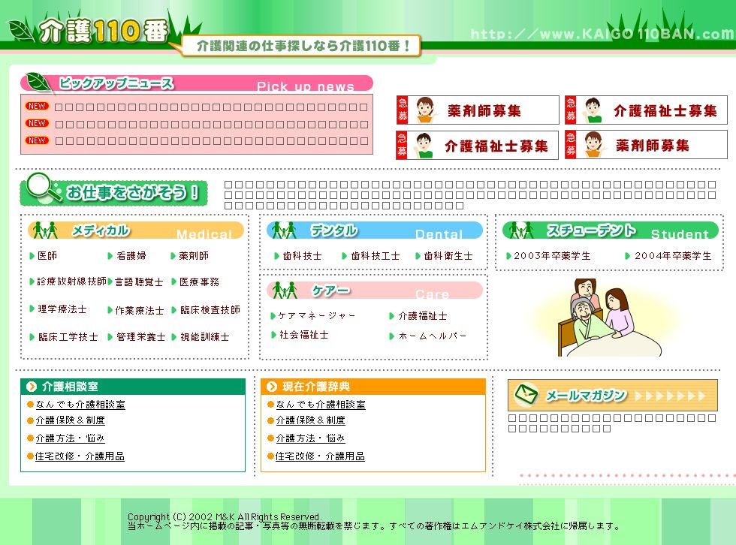
トップページ
Trang chủ, mục lục（Hình ảnh tham khảo – Màn hình）
DỊCH VỤ CHĂM SÓC 119

Slide 10
サイト構成表
Cơ cấu trang web
 | Trang・コンテンツ | Đặc tính | Nội dung | Cập nhật | Mức độ thiết kế ưu tiên
 | Image Top | Cung cấp hình ảnh | Sử dụng Ｆｌａｓｈ | シーズン単位 | Giai đoạn 1～
 | Index Top | Tìm kiếm thông tin | Hướng dẫn đến mục lục nội dung, bảo đảm truyền đạt nội dung một cách chính xác. | Tùy thời điểm | Giai đoạn 1～
 | Hướng dẫn dịch vụ ・Cách thức đăng ký nhu cầu tuyển dụng ・Cách thức tìm kiếm công việc （Tìm kiếm trong ＤＢ） | Hướng dẫn thông tin | Trang hướng dẫn, giới thiệu dịch vụ | Không | Giai đoạn 1～ Liên động ＤＢ
 | Hướng dẫn dịch vụ Ａ ・Dịch vụ liên quan đến chăm sóc・trị liệu ・Dành cho cơ quan y tế ・chăm sóc sức khỏe | Tìm kiếm thông tin | Trang tìm kiếm thông tin | Không | Giai đoạn 1～ Liên động ＤＢ
 | Hướng dẫn dịch vụ Ｂ ・Dịch vụ giới thiệu nhân sự ・Dành cho người quản lý doanh nghiệp | Tìm kiếm thông tin | Trang tìm kiếm thông tin | Không | Giai đoạn 1～ Liên động ＤＢ
 | Kiến thức về phúc lợi và dịch vụ chăm sóc ・Chế độ trợ cấp phúc lợi cho người tàn tật ・Bảo hiểm về chăm sóc sức khỏe là gì? ・Cơ cấu xác định chăm sóc sức khỏe ・法制度について ・Cách lập thành công kế hoạch chăm sóc sức khỏe ・Phương pháp giải tỏa stress ・Kiến thức về nhà ở cho người cao tuổi (バリアフリー) ・Giới thiệu các bằng cấp, chứng chỉ(Nội dung công việc ・giải thích) ・Các tổ chức đoàn thể phúc lợi – chăm sóc sức khỏe (Link) ・Bảng thông báo・Các form mẫu ・Hỏi đáp về phúc lợi – chăm sóc sức khỏe | Kế hoạch Cung cấp thông tin | Cung cấp kiến thức liên quan đến dịch vụ chăm sóc sức khỏe. | Tùy thời điểm | Giai đoạn 2～

Slide 11
サイト構成表
 | Trang・Mục lục | Đặc tính | Nội dung | Cập nhật | Mức độ thiết kế ưu tiên
 | Kế hoạch thử nghiệm cho người tham gia ・介護と私作文コンクール ・Cuộc thi viết tiểu luận ・シニア交流・フレンド募集 ・認定度シュミレーション(PG) | Kế hoạch cung cấp thông tin song phương | Trang các sự kiện kế hoạch | Khi thực hiện kế hoạch | Giai đoạn 2～
 | Kế hoạch thử nghiệm dành cho người tham gia (Tập hợp, hệ thống hóa các bài đọc) ・Cách ở và cách sống của chính mình | Kế hoạch cung cấp thông tin song phương | Trang các sự kiện kế hoạch | Tùy thời điểm | Giai đoạn 1～
 | Internet ＷＥＢＴＶ ・ Kênh Ａ ・ Kênh Ｂ ・ Kênh Ｃ | Thông tin ビジュアル | Cung cấp nội dung kế hoạch bằng hình ảnh | Khi thực hiện kế hoạch | Giai đoạn 2～
 | Bài giảng 介護１１９番大学インターネット講座 ・受講にあたり ・セミナー講座(実践編) ・Giới thiệu giảng viên | 情報案内 ビジュアル情報 | Cung cấp kiến thức về chăm sóc sức khỏe bằng hình ảnh qua hình thức các buổi thảo luận. | Theo tháng | Giai đoạn 2～
 | Giới thiệu sản phẩm dùng cho việc chăm sóc sức khỏe – phúc lợi ・Thư viện tờ rơi | Giới thiệu thông tin | Trang catalogue các sản phẩm dùng cho việc chăm sóc sức khỏe | Tùy thời điểm | Giai đoạn 1～
 | Bán sản phẩm dùng cho việc chăm sóc sức khỏe – phúc lợi ・セレクション販売 ・ご購入にあたり ・Màn hình mua sắm | Giới thiệu thông tin Bán hàng | Bán trực tuyến các sản phẩm dùng cho việc chăm sóc sức khỏe – phúc lợi | Tùy thời điểm | Giai đoạn 2～
 | Công thức nấu ăn cho người cao tuổi ・Món ăn phòng ngừa ボケ? | Giới thiệu thông tin | Tập hợp công thức nấu ăn cho người cao tuổi | Tùy thời điểm | Giai đoạn 1～

Slide 12
サイト構成表
 | Trang・Mục lục | Đặc tính | Nội dung | Cập nhật | Mức độ thiết kế ưu tiên
 | Giới thiệu sách về phúc lợi ・dịch vụ chăm sóc ・Đánh giá phê bình sách | Giới thiệu thông tin | Giới thiệu và đánh giá các sách có liên quan đến dịch vụ chăm sóc | Sẽ mở rộng, phát triển tùy thời điểm | Giai đoạn 1 ～
 | Kế hoạch dành cho người đăng ký ・ Sự mô phỏng thỏa đáng (PG) ・Kiểm tra tâm lý ・Bài thi web ・Các đề thi trước đây (PDF) | Giới thiệu thông tin Kế hoạch | Thực hiện nội dung kế hoạch dựa trên chương trình hướng đến người đăng ký. | Khi kế hoạch được thực khi | Giai đoạn 2 ～
 | My page ・Dịch vụ・Hướng dẫn ・Cách thức đăng ký・chỉnh sửa ・xóa ・Màn hình đăng ký ・Màn hình thao tác | Cung cấp thông tin song phương | Trang giao tiếp thông tin: người đăng ký có thể tạo my page nhờ vào chương trình tự thiết lập | Sẽ mở rộng, phát triển tùy thời điểm | Giai đoạn 2 ～
 | Sự xuất hiện các nhân viên nổi tiếng trong ngành (Các buổi nói chuyện cá nhân) ・Trang giới thiệu các buổi nói chuyện | Giới thiệu thông tin | Các nhân vật nổi tiếng trong ngành sẽ xuất hiện, nội dung được cập nhật liên tục ở mục trò chuyện | Theo đơn vị tháng | Giai đoạn 2 ～
 | Báo cáo giới thiệu hiện trường ・Trang thu thập tài liệu ・Gương mặt trong tháng | Giới thiệu thông tin | Trang giới thiệu người đăng ký | Giai đoạn 2 ～ | Giai đoạn 2 ～
 | Tin tức dịch vụ chăm sóc sức khỏe ・Tin tức | Giới thiệu thông tin | Giới thiệu tin tức ngành | Tùy thời điểm | Giai đoạn 1 ～
 | Tình hình phúc lợi và dịch vụ chăm sóc sức khỏe tại hải ngoại ・ Tình hình | Giới thiệu thông tin | Giới thiệu tin tức ngành ở hải ngoại | Theo đơn vị tháng | Giai đoạn 2 ～
 | Tạp chí qua email ・Trang giới thiệu | Giới thiệu thông tin | Trang gửi thông tin dưới dạng tạp chí qua emai. | Theo đơn vị tháng | Giai đoạn 1 ～

Slide 13
サイト構成表
 | Trang・Mục lục | Đặc tính | Nội dung | Cập nhật | Mức độ thiết kế ưu tiên
 | Kêu gọi đối tác kinh doanh ・Màn hình đăng ký | Giới thiệu thông tin | Trang kêu gọi các doanh nghiệp có ngành nghề liên equan. | Thêm tùy thời điểm | Giai đoạn 1 ～
 | Thông tin công khai trên phương tiện truyền thông ・Báo cáo của công ty ・Sự giới thiệu từ cơ quan truyền thông | Giới thiệu thông tin | Trang đăng tải các thông tin công khai trên phương tiện truyền thông | Thêm tùy thời điểm | Giai đoạn 1 ～
 | Trang thăm dò ・Mẫu đăng ký | Cung cấp thông tin song phương | Thực hiện thăm dò với mục đích tiếp thị | Khi thực hiện kế hoạch | Giai đoạn 2 ～
 | Thư điện tử giới thiệu cho bạn bè ・Mẫu thư | Giới thiệu thông tin | Quảng báo giới thiệu trang web | Không | Giai đoạn 1 ～
 | Chương trình kỉ niêm ngày thành lập ・Mini game online ・Đố vui | Sự kiện Kế hoạch | Thực hiện sự kiện kỉ niệm ngày thành lập | Khi thực hiện kế hoạch | Giai đoạn 1 ～
 | Nơi tiếp nhận khiếu nại ・Bộ phận giải quyết khiếu nại về dịch vụ chăm sóc sức khỏe | Cung cấp thông tin song phương | Trang liên lạc thông tin (khiếu nại…) | Thêm tùy thời điểm | Giai đoạn 1 ～
 | Giới thiệu đặc tính trang web ・Profile | Kế hoạch | Trang giới thiệu đặc tính trang web | Khi thực hiện kế hoạch | Giai đoạn 2 ～
 | Trang chuyên dùng dành cho những người có liên quan. Sử dụng : ＩＤ・ xác nhận | Cung cấp thông tin song phương | Trang chỉ có người có liên quan mới sử dụng được | Không | Giai đoạn 2 ～
 | Sản phẩm kỹ thuật số ＤＬ Hình nền、đồng hồ desktop、Ｓセーバー | Kế hoạch | Trang các quà tặng kỹ thuật số | Phát triển tùy thời điểm | Giai đoạn 1 ～
 | Sự bố trí các biển quảng cáo đường liên kết các trang web ・Hướng dẫn | Giới thiệu thông tin | Giới thiệu sự bố trí các biển quảng cáo đường liên kết các trang web | Không | Giai đoạn 1 ～

Slide 14
サイト構成表
 | Trang・Mục lục | Đặc tính | Nội dung | Cập nhật | Mức độ thiết kế ưu tiên
 | Cách sử dụng quảng cáo Hướng dẫn Màn hình đăng ký | Giới thiệu thông tin | Trang giới thiệu về cách sử dụng quảng cáo | Bổ sung tùy thời điểm | Giai đoạn 1～
 | Site Help ・Site map ・Cách sử dụng trang web (FAQ) ・Chính sách bảo mật・Bản quyền tác giả ・Việc quản lý thông tin cá nhân ・Về chủ thể vận hành | Giới thiệu thông tin | Hướng dẫn về trang web, về thông tin trong trang web | Không có | Giai đoạn 1～
 | Trang ｉmode | Giới thiệu thông tin | Nội dung dành cho điện thoại di động (bản rút gọn) | Phát triển tùy thời điểm | Giai đoạn 1～

Slide 15
運営体制
M&K
General Producer
Category producer
Category producer
Category producer
Nhóm thiết kế hệ thống (Data base)
Nhóm lập nội dung dự án
Nhóm làm wen
Nhóm lên kế hoạch
Nhóm thu thập tài liệu

Slide 16
コンテンツ補足
Thuyết minh bổ sung cho nội dung dự án

Slide 17
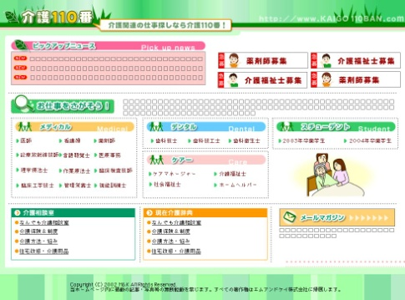
コンテンツ補足
Tiến hành Semial web bằng chương trình
●Tổ chức các buổi seminal Web có liên quan đến chăm sóc y tế
●Dự án seminal web là dự án có tính thực tế
●Chủ đề học tập, thảo luận sẽ là nhưng nội dung, kiến thức mà các công ty đóng góp.
●Đối tượng tham gia được cố định
●Tất cả việc học tập, quản lý được cung cấp bằng chương trình
（Không có sự tác động củ người quản lý.）
●Có thể kêu gọi, khuyết khích người tham giao seminal web
Người xem
(Internet user)
Tham gia thực tế
Đăng ký seminal
Marketing
Cung cấp thông tin/
hướng dẫn học tập
Đăng ký
Học
Kiểm
tra
Đậu
Chuyển đến
trình độ khác
Không
đậu
●Quản lý mật mã người đăng ký có thể học liên tục
●Chương trình sẽ tự động chấm điểm
（Hình thức chọn câu trả lời đúng. Không áp dụng hình thức ghi chép) ●Thay đổi – thêm chức năng, định dạng chương trình
（Có thể thay đổi để phù hợp với yêu cầu, thiết kế của người sử dụng, có tính phí)

Slide 18
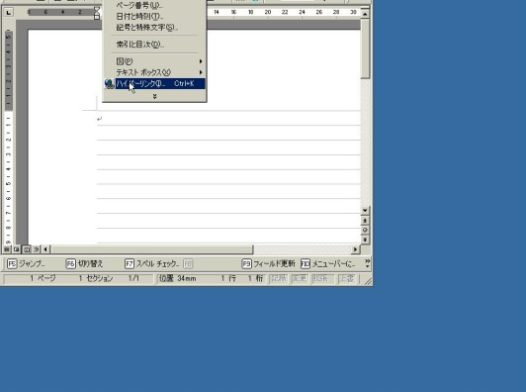
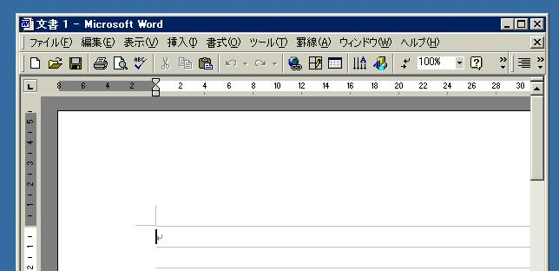
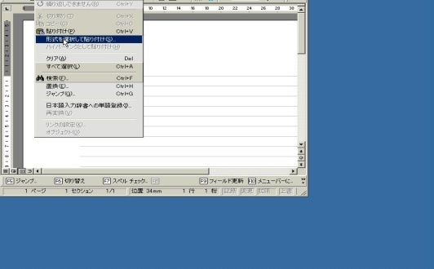
コンテンツ補足
Shockwave Mini game
●Công khai mini game online sử dụng Shockwave
（Tham khảo：Trang web công ty Macromedia http://www.macromedia.com/jp/)
●Trò chơi dưới hình thức câu hỏi đố
●Nội dung câu hỏi sẽ dựa trên những thông tin, kiến thức mà phía công ty khách hàng cung cấp
Màn hình trò chơi
Tiếp
Chính xác
Ｑ1.Thiết lập hyperlink
※Thao tác chuột
Sai

Slide 19
コンテンツ補足
Tổ chức sự kiện
Cuộc thi viết văn（Tên tạm thời）「Thông điệp của tôi」
Tập hợp các bài luận về các trải nghiệm của người tham gia
■Thông điệp
Hướng đến các bài luận có chủ đề về chăm sóc y tế
■Chủ đề
・Dịch vụ chăm sóc y tế và tôi
※Chủ đề sẽ thảo luận và điều chỉnh sau。
■Đối tượng tham gia
Không phân biệt tuổi tác
■Cách thức tham gia
Mẫu từ trang chủ hoặc sẽ gửi bưu điện
■Qui định về tác phẩm
Tác phẩm nguyên gốc chưa được công bố。Bài luận trong 400 chữ theo chủ đề。
■Phần thưởng（Sau khi xem xét sẽ quyết định）
Giải đặc biệt （Mỗi chủ đề 1 người）
Giải nhất （Mỗi chủ đề 3 người ）
Giải khuyến khích（digital clock）
■ Thời gian tổ chức
Điều chỉnh
■Ban giám khảo
Giám khảo /Văn phòng quản lý cuộc thi
Kế hoạch cuộc thi
Thông báo・Tuyên truyền
（Triển khai thông báo với
cơ quan truyền thông）
Qui mô toàn quốc
Tạp chí・Ấn bản có liên quan・
Cơ quan y tế・Trang web・
Cơ quan truyền thông

Slide 20



コンテンツ補足
Nội dung
Các đề thi trước đây(Download file PDF)
Có thể download các file PDF về câu hỏi trong các kì thi trước
（Lưu trữ các tài liệu, đề thi trước đây)
Nội dung mang tính thực tế cao.
ＰＤＦ
Tập hợp
câu hỏi thi
■Ý kiến người dự thi
「Hữu ích cho việc thi cử！」
「Tài liệu hữu ích」
Câu hỏi thi
ダウンロード

Slide 21

コンテンツ補足
Nội dung
PHÁN ĐOÁN KHẢ NĂNG THÍCH HỢP
Có thể kiểm tra sự thích hợp bằng chương trình.
Thực hiện bằng cách trả lời câu hỏi trên màn hình.
Ví dụ như:「Khả năng của bạn có thể đạt được bằng cấp gì?」
Với cách thức kết hợp trò chơi, khuyến khích sự tham gia.
適正診断
Ｙｅｓ
Ｎｏ
Kết quả
■ Thích hợp?
ＰＧ
Người tham gia

Slide 22
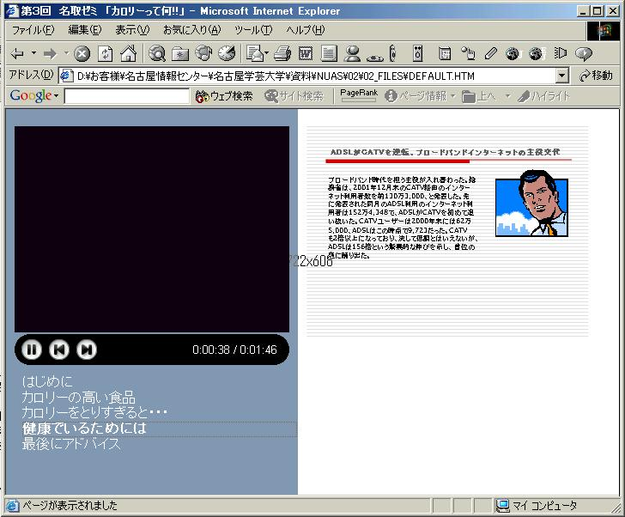
コンテンツ補足
コンテンツ
Đại học chăm sóc y tế 119 Bài giảng trên mạng
Buổi thuyết trình online do các giáo viên của chương trình chăm sóc y tế １１９thực hiện
Người tham gia sẽ tiếp nhận những kiến thức cơ bản về chăm sóc y tế
Các buổi thuyết trình được thực hiện bằng chương trình WindowsMediaPlayer.
Trình diễn hình ảnh thông qua trình duyệt ＷＥＢ
Hình ảnh, ảnh động hoặc slide
Giải thích nội dung. Sử dụng power point
映像配信
Click vào tiêu đề sẽ xem được nội dung bên trong
Tài liệu
①Video（※Có thể sử dụng
ＶＴＲ）
②Hình ảnh（Khi dùng slide）
③Tài liệu power point
Tài liệu
◎Nâng cao mức độ quan tâm và sự thấu hiểu của khách hàng thông qua nội dung thuyết trình phong phú với tốc độ truyền nhanh.

Slide 23
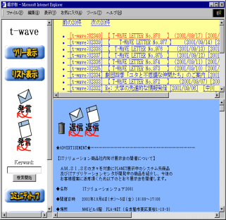
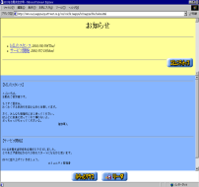
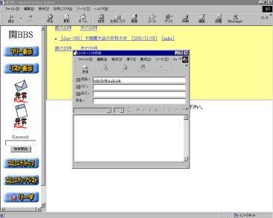
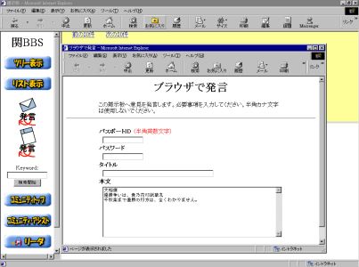
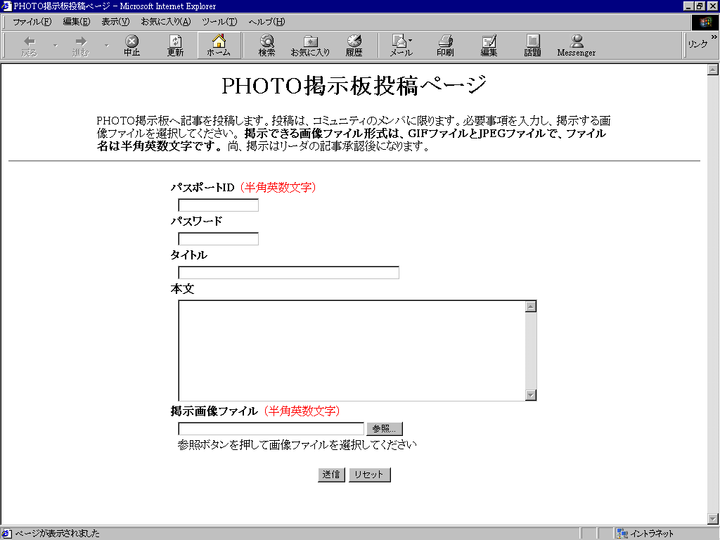
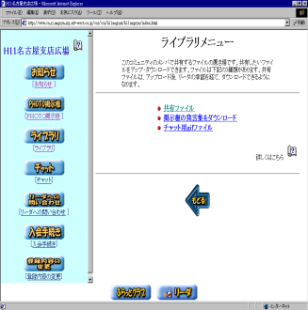

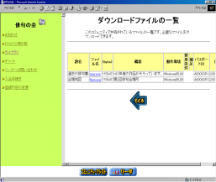
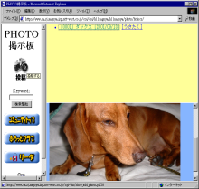
コンテンツ補足
My page
操作方法などの
ヘルプ画面でサポート
Hệ thống điện tử
Gửi
Gửi
Xem
Gửi
Xem
Đăng ký
閲覧
Đăng ký
Việc gửi thông tin được
thực hiện qua email và HP
Trao đổi thông tin
bằng hình ảnh và lời nhắn
Có thể upload và download
tài liệu để dùng chung
Màn hình gửi email
Màn hình gửi qua HP
Màn hình đăng ký hình ảnh
Màn hình đăng ký các file dùng chung
●掲示板＆ﾒｰﾘﾝｸﾞﾘｽﾄを利用し、情報共有ができます
掲示板への投稿は、E-mailとHPとの両方から行うことができます。
また、メーリングリストもすぐに使用することができます。
ライブラリ画面
（ダウンロード）
●写真や画像などを掲示板に投稿することができます
デジタルカメラで撮った画像などを投稿することで、
掲示板に画像を掲載することができます。
管理者の承認メンバは画像の
閲覧・登録が可能となります
管理者の承認メンバはファイル
のダウンロードが可能となります
●ファイルのアップロードやダウンロードをすることができます
エクセルなどのファイルは「ライブラリ機能」を使えば、共有する
ことができます。また、掲示板の発言集などのダウンロードも
行えます。
管理者承認

Slide 24
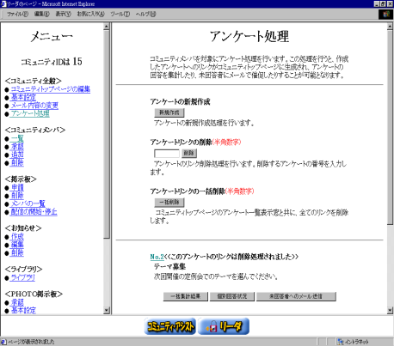
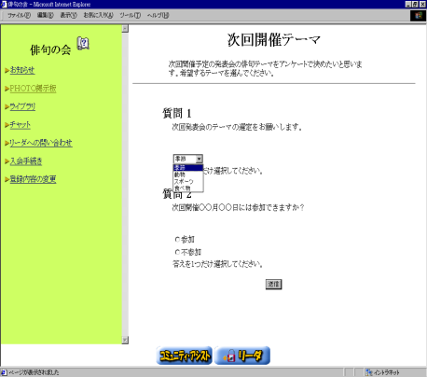
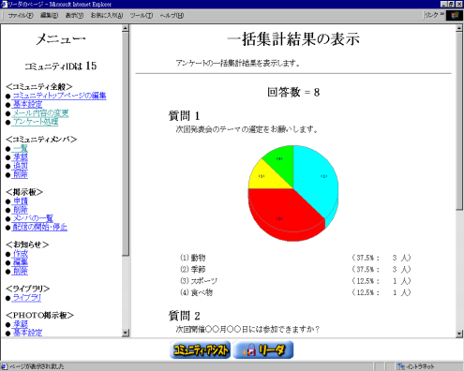
コンテンツ補足
Bảng thăm dò
ý kiến điện tử
Thiết kế hệ thống bảng thăm dò điện tử
Qui trình từ việc lập bảng thăm dò đến việc thống kê
Màn hình hỗ trợ các thao tác
Hệ thống điện tử
Tạo
Hồi đáp
Tự động
thống kê
Màn hình tạo bảng thăm dò
Màn hình trả lời
Màn hình thống kê (mẫu)
Người quản lý tạo bảng thăm dò cho
đối tượng đăng ký.
Chỉ dành cho người có đăng ký sử dụng.
Hệ thống gửi email cho người sử dụng chưa trả lời bảng câu hỏi
●Tiến hành thăm dò ý người đăng ký.
Ban quản lý có thể thực hiện việc thăm dò với thành viên, kết quả sẽ tự động thống kê. Các câu hỏi được đưa ra và trên hình thức chọn lựa câu trả lời.
Người quản lý

Slide 25

コンテンツ補足
Bảng thông báo dùng cho cộng đồng
Người tham gia có thể trao đổi thông tin, đóng góp ý kiến qua lại.
Các mục có thể tăng giảm từ màn hình quản lý.
Để ngăn ngừa các hành vi quậy phá, đưa thông tin sai lệch, ban quản lý chỉ cho hiển thị các thông tin đã kiểm duyệt
新規発言
名前
タイトル
発言
Sử dụng mật mã
(password) chung。
掲示板
■講義内容
■介護情報
■サークル
■資格の取り方 発言日：2002/01/01 発言者：DD
├ ■Re:資格の取り方 発言日：2002/01/01 発言者：EE
└ ■Re:取れました！ 発言日：2002/01/01 発言
└ ■Re:この講義の内容は？ 発言日：2002/01/01
■老人の知恵 発言日：2002/01/01 発言者：DD
├ ■Re:老人の知恵 発言日：2002/01/01 発言者：EE
└ ■Re:老人の知恵 発言日：2002/01/01 発言
└ ■Re:老人の知恵 発言日：2002/01/01 発言
新規発言
このより先は認証ページになります。
ID・パスワードを入力して下さい。
ID：
PASSWORD：
新規発言
名前 ハンドルネーム可
タイトル 老人の知恵
発言内容
○○○○○○○○○○○○
○○○○○○○○○○○○
○○○○○○○○○○○○
○○○○○○○○○○○○
Người xem
（chỉ dành cho những người có đăng ký)
Phản ánh các mục được
thêm hoặc chỉnh sửa
管理画面
カテゴリの新規追加
現在、登録されているカテゴリ
■講義内容
■介護情報
■サークル
Nút bấm gửi
返信する
Màn hình quản lý
■Hạng mục
■Thông tin
công khai
追加
このより先は認証ページになります。
ID・パスワードを入力して下さい。
ID：
PASSWORD：
修正
削除
修正
削除
管理者
修正
削除
Bên cạnh các thông tin hữu ích, có những thông tin nếu công khai sẽ gặp khó khăn
nên chỉ có những thông tin được ban quản lý phê duyệt mới được công khai.

Slide 26
コンテンツ補足
Chương trình phát hành tạp chí qua email
Đăng tạp chí qua email
メールマガジンフォーム
名前
メールアドレス
◎在校生 ○一般
■登録
メールマガジンページ
■メールマガジンの購読
■メールマガジンの停止
テキストファイル
に保存
メールマガジン削除
メールマガジンフォーム
名前
メールアドレス
◎在校生 ○一般
学生
■削除
※入力項目はご必要な項目を作成致します。
ご発注頂く際に、ご相談させていただきます。
自動的にFTPにてファイルを取得します。
タイトル
内容
送信先 ◎在校生 ○一般
メールの送信を行います。
■メールの作成
メニュー
■メールの作成
■テキストファイル取込
■送信先の確認
AccessMDB
Những phần mềm gửi mail thông thường hay bị lỗi nên việc sử dụng chương trình gửi email chuyên dụng sẽ giảm bớt những lỗi.
■テキスト
ファイル取込
ワードやテキストをファイルと
して取り込むことが可能です。
管理者
送信先であるの登録者を一覧で確認
する事が出来ます。ご希望により
印刷機能をつけることも可能です。
■送信先の確認

Slide 27

コンテンツ補足
Qui trình nội dung trang web（Cơ sở dữ liệu khách hàng）
www Server
và
Database
登録フォーム
登録が終了
しました。
有難う
ございました。
・
登録フォーム
確認
氏名
住所
TEL
・
登録フォーム
氏名
住所
TEL
・
・
OK
修正
登録
Người đăng ký lao động
（từ web）
登録フォーム
登録が終了
しました。
登録フォーム
確認
氏名
住所
TEL
・
管理者用フォーム
氏名
住所
TEL
・
・
Database
OK
修正
登録
修正内容入力
氏名
住所
TEL
・
・
以下の該当が
あります。
○○○さん
×××さん
△△△さん
修正・削除
検索キーを入力
して下さい。
氏名
住所
TEL
・
・
TOPページ
■人材登録
■登録修正/削除
■人材検索
■企業登録
検索
検索
このより先は認証ページになります。
ID・パスワードを入力して下さい。
↑クリックすると修正、削除を行う事が出来ます。
ID：
内容確認
氏名 ○○○○
住所 ○○○○
TEL ○○○○
・
・
以下の該当が
あります。
○○○さん
×××さん
△△△さん
修正・削除
検索キーを入力
して下さい。
氏名
住所
TEL
・
・
PASSWORD：
Người quản lý
検索
メールの発行
■全員
□ＩＴ □介護
内容
登録フォーム
登録が終了
しました。
企業登録フォーム
確認
企業名
住所
TEL
・
企業登録フォーム
企業名
住所
TEL
・
・
対象者を絞り込んで送信
担当者
OK
修正
登録

Slide 28


コンテンツ補足
●Chương trình giới thiệu với bạn bè về việc hoạt động của trang web qua email
Server
Đăng ký
Gửi email
＜電子メール自動配信＞
メールメッセージ（一例）
○○様
××様よりご紹介いただきメールを送らせていただきました。
当サイトは…（ＰＲ中略）…のホームページでございます。
一度、ご訪問いただければ幸いです。
http://www.kaigo110.jp/
Nội dung đăng ký
1.Tên họ người giới thiệu
2. Tên họ người được giới thiệu
3. Địa chỉ email của người được giới thiệu
Dữ liệu đăng ký tự động được back up
Marketing
Thu thập địa chỉ email của người sử dụng（khách hàng ・ đối tác）
Có thể xem lại dữ liệu đã đăng ký từ màn hình xác nhận thông tin. Có thể download（ＣＳＶ）
◎Hình thức khuyến khích người sử dụng gửi email giới thiệu cho người quen có hiệu quả cao.

Slide 29
コンテンツ補足
Server
■Môi trường hệ thống（Thời kỳ đầu sử dụng phiên bản chi phí thấp）
  Sử dụng hệ thống Ｗｉｎｄｏｗｓ NT
  Dễ dàng quản lý bảo trì
  Hoạt động 24h trong 365 ngày
■Ổ cứng
  DELL Computer Power Edge2650 ・Xeon2.8GHz × 2
  ・Memory 3G DDR Memory ・Drive DAT PV112T DLT VS80
  ・UPS APC 3000RMJ
  ・RAID5 （SCSI HDD 10,000RPM × 3） ・日本語Keyboard、Mouse、15inches Monitor ・Nguồn điện ＳＱＬ Server 7.0
  ＳＱＬ Server Internet Connector
  Backup EXEC V8.0 MS SQL Server

Slide 30
構築にあたっての課題
Trên đây chỉ là ý tưởng, kế hoạch, trong thực tế sẽ còn nhiều vấn đề cần phải suy nghĩ đến.
Dưới đây đơn cử vài vấn đề cần thiết、xác định cách giải quyết và từng bước thực hiện kế hoạch theo nội dung thực tiễm.
Vấn đề về nhân sự
対応策検討
□ Qui mô và đảm bảo nhân sự
□ Quản lý, vận hành tốt tổ chức, nâng cao hiệu suất.
Vấn đề về nội dung
□ Nội dung bên trong, dung lượng
□ Nắm bắt, quản lý qui mô chung
□ Tỉ trọng khai thác hệ thống
□ Các vấn đề liên quan đến việc cung cấp nội dung di động và cách thức giải quyết.
□ Cách thức thể hiện nội dung, ý tưởng thiết kế thống nhất
□ Xác định kế hoạch triển khai, phát triển
実行計画書
Vấn đề về chi phí
□ Điều động nguồn ngân sách lớn là vấn đề quan trọng
□ Giả định tổng chi phí
□ Sự cân bằng giữa nội dung và thời gian thực hiện
□ Chuẩn tính toán kết quả và chi phí

Slide 31

コンテンツ補足
※表示金額並びに記述につきましては、現作業段階での参考目安（資料）となります。
Tài liệu tham khảo về việc
ứng dụng các chương trình
Tổng hợp vấn đề
提携先よりのコンテンツ入手を前提した場合は、費用面（版権料）の問題で自主製作した方が安くなる場合もあります。
タイアップする条件により、提携内容が流動するものもあります。
ライブラリィをそのまま配信できず、内容の変更（編集加工）を必要とするケースもあります。
企画趣旨にマッチングしたコンテンツを探すのが難しいケースもあります。
交渉内容によりコンテンツ購入できないケースもあります。（価格について、版権について、付帯条件など）関連書籍、資料、雑誌、ハウツー本より情報を取得するも専門性や技術解説度の高いコンテンツは専門家のチェックが必要なります。
コンテンツによっては製作運営体制に稼動が、かかるものもあります。（作業・費用・人数の負荷）
本・書籍 （1冊/100Ｐ程度） | 提携先 | 課題 | 予想 工数 | ｺﾝﾃﾝﾂ入手予想費用 | 予想人数 （体制） | 許諾 | システム 関連 | 予想合計費用
 | 大手出版社 | 打診レベルでの情報となりますが、ベストセラー及び重版している書籍は、外部への譲渡（売り渡し）、はしないため、交渉は極めて厳しいです。情報提供に関しましても、自社企画以外での公開には腰が重い。また作者と出版社の考え方が相違しています。 | 3ヶTháng | 約400万円 価格帯（250～600万円） | 合計/10名 ■運営編集（計3名） ・統括管理 ・進行 ・システム管理者 ■制作（計5名） ・デザイナー ・ライター ・エディター ・進行 ■専門家（計2名） ・作者 ・提携先担当者 | ■著作権使用料 2～2.5％（作家、執筆者、原作者、出版製作者、脚本家） ■著作隣接権 2～2.5％（有線放送事業者、実演家） | ＮＴサーバ＋ＳＱＬサーバ （5ライセンス） 150万円。 オラクルの場合、ライセンス料が60～600万円とアカウントと利用規模により変動します。 ＋ システム構築費（プログラム費）150万円。 | 約630万円 （システム関連費除く）
 | 中堅出版社
 | 小出版社 | 専門書籍を発行しているところであれば、可能性はあります。 買取形式より情報提供での提携には関心があります。 |  | 約200万円 価格帯（200～500万円） |  |  |  | 約385万円 （システム関連費除く）
 | 自社製作 | コンテンツ毎に専門家をキャスティングしなければなりませんが、一部コンテンツによっては、専門家の監修の基、ライターに作成させ作りこんでしまう方が、買取形式より越すとを抑えるものもあります。 |  | 約100万円 価格帯（100万～300万円） |  | ■著作権使用料 ■著作隣接権 無し。著作/東建様 |  | 約240万円 （システム関連費除く）

Slide 32
構築にあたっての課題
コンテンツ入手にあたっての参考資料
ビデオ・映像 （1本/45分程度） | 提携先 | 課題 | 予想工数 | ｺﾝﾃﾝﾂ入手 予想費用 | 予想人数 （体制） | 許諾 | システム 関連 | 予想合計費用
 | ＴＶ局 ・放送局系 | ＴＶ局の著作権については販売並びに転売は原則していない。またＴＶ番組のビデオ化についても局系の制作会社である前提企画により可能となる為、交渉は極めて難しい。他提携については、放送審議に伴い長期にわたる審査が実施される。 ※ビデオ出版会社の場合は、交渉次第で著作権の移権は可能。 | 2～3ヶTháng | - | 合計/9名 ■運営編集（計3名） ・統括管理 ・進行 ・映像サーバ管理者 ■制作（計5名） ・デザイナー ・映像編集者 ・エディター ・進行 ■専門家（計1名） ・提携先担当者 ※自社製作の場合 撮影班（計最低5名）の追加人員 | ■著作権使用料 2～2.5％（原作者、製作者、脚本家、作曲家、作詞家） ■著作隣接権 2～2.5％（有線放送事業者、実演家） | ストリーミングサーバ ①レンタル/75～150万円 ②構築/システムにより変動（標準350万円～） ③専用線接続 | -
 | ビデオ制作出版会社 |  |  | ①映像レンタル/約200万円 相場/50～300万円（年間） ②買取/約500万円 相場/販売本数額又は制作費 30～45％。 |  |  |  | 買取/ 約550万円 （システム関連費除く）
 | 自社製作 | コンテンツの製作作業が必要となります。 |  | 専門家による監修制作。 約100万円 価格帯（100万～300万円） |  | ■著作権使用料■著作隣接権 無し。著作/東建様 |  | 約450万円 （システム関連費除く）
※表示金額並びに記述につきましては、現作業段階での参考目安（資料）となります。

